Slide 1


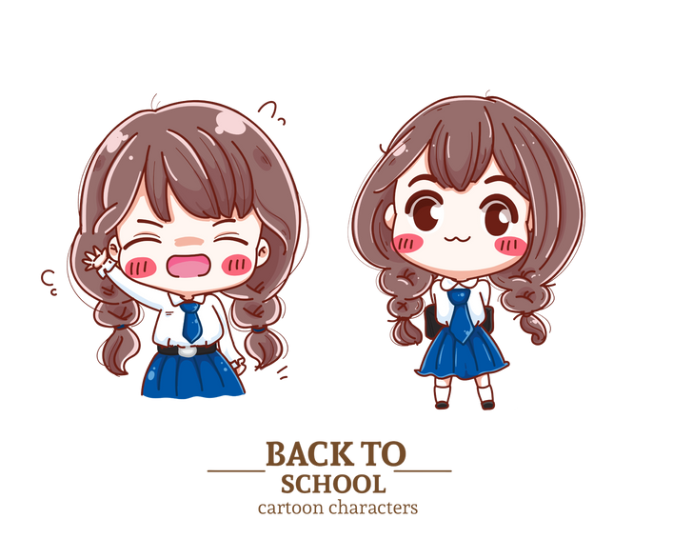
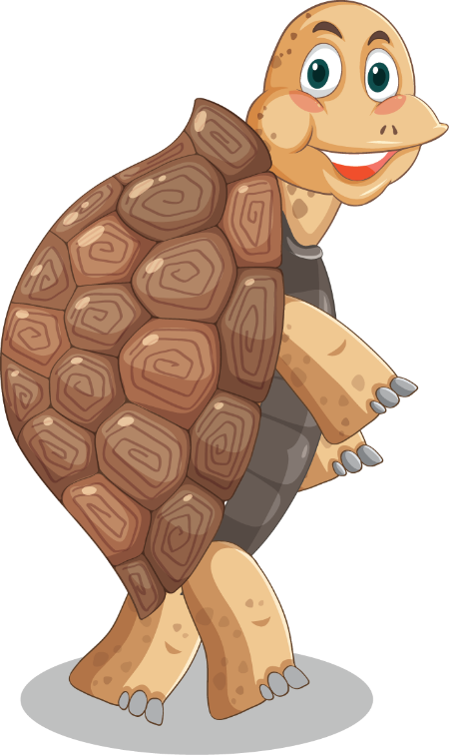

Chủ đề
Chủ đề
Bảo vệ
Của công

Slide 2
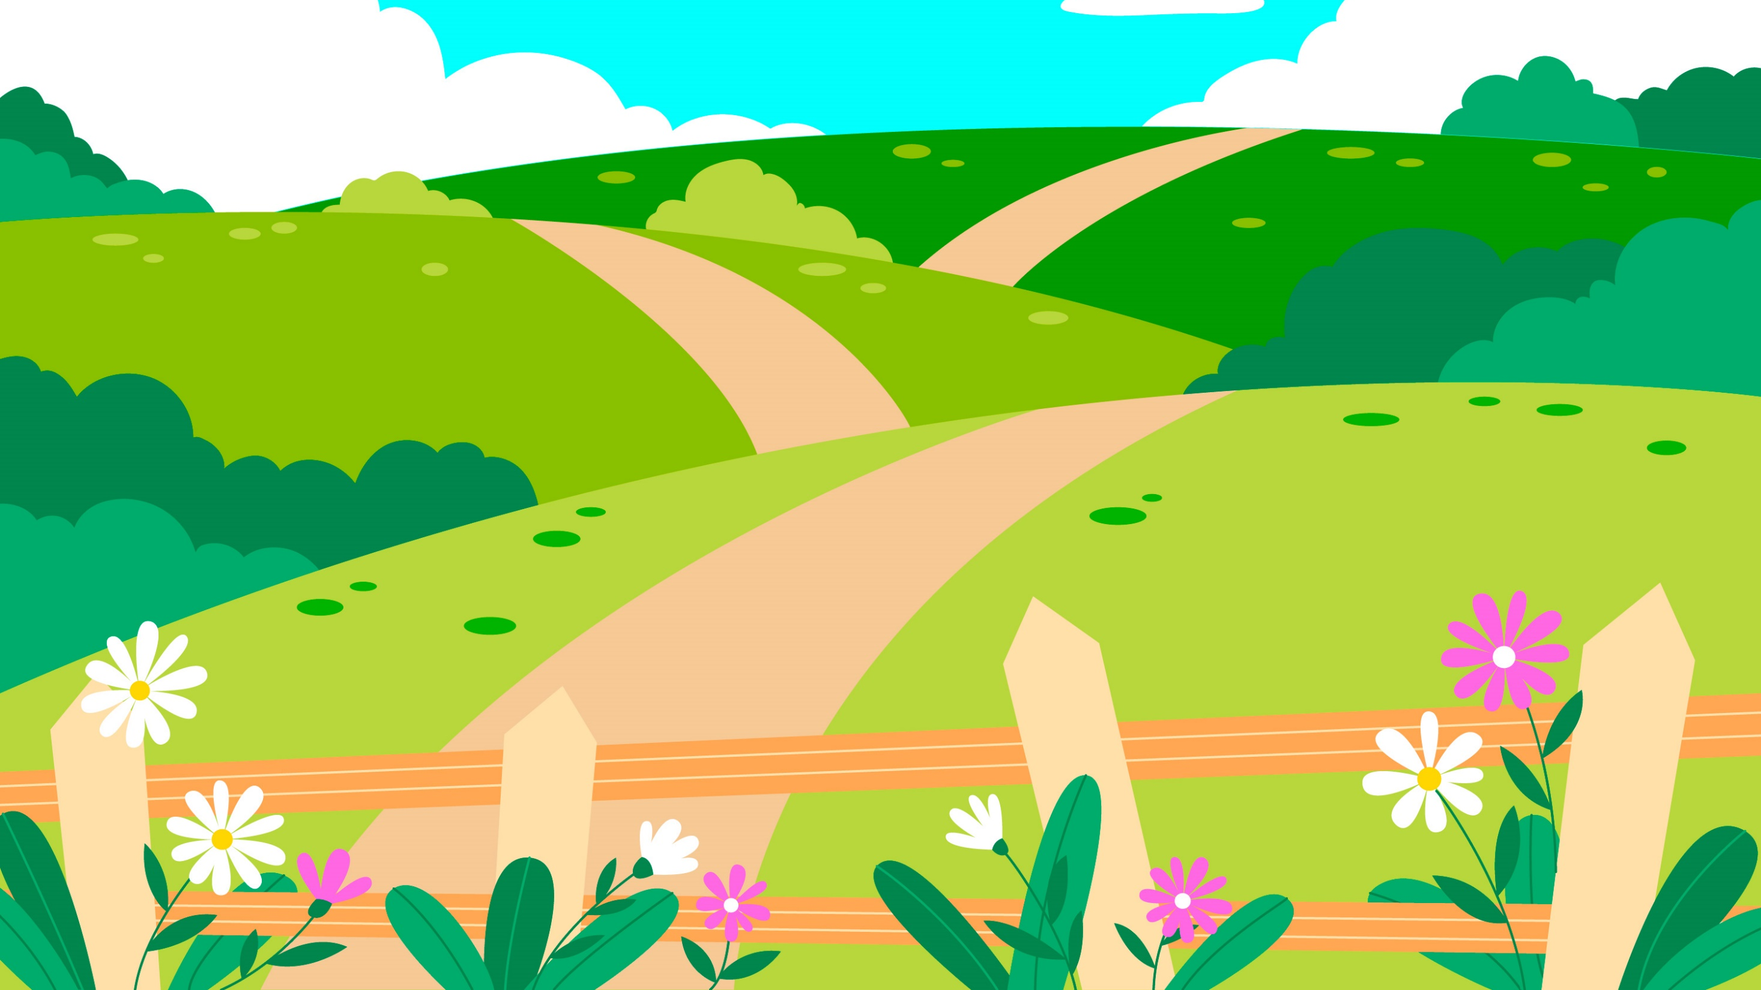


Thứ … ngày … tháng … năm …
Đạo đức
Đạo đức
EM Bảo vệ Của công
(3 tiết – tiết 2)

Slide 3
MỤC TIÊU BÀI HỌC
- Nêu được một số biểu hiện của bảo vệ của công.
- Biết vì sao phải bảo vệ của công.
- Có những việc làm cụ thể để bảo vệ của công.
- Nhắc nhở mọi người giữ gìn, bảo vệ của công.

Slide 4
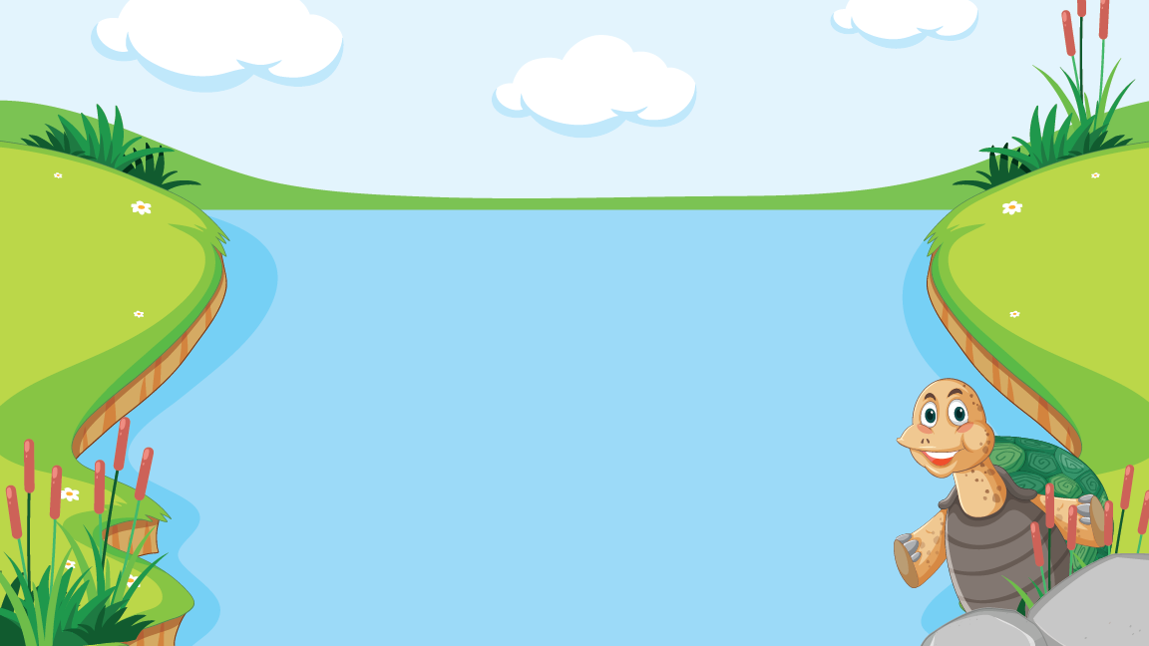
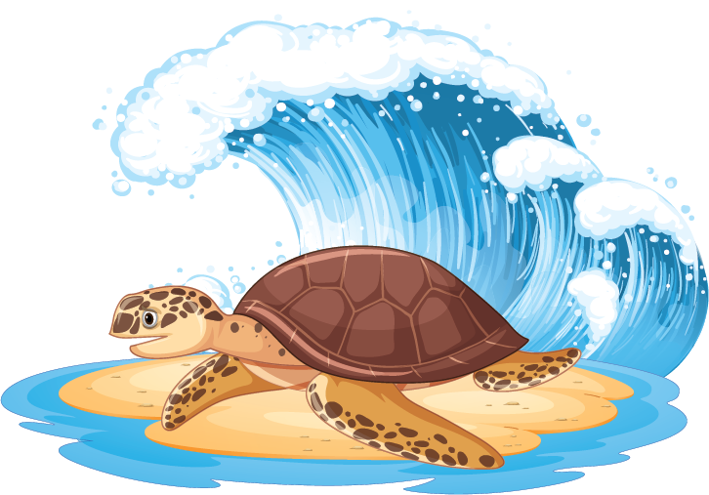
Khởi động

Slide 5
Trò chơi
rùa con qua sông
rùa con qua sông

Slide 6

Rùa con đang bị mắc kẹt ở một bên bờ sông, em hãy giúp Rùa con vượt qua thử thách này bằng cách nhật xét việc làm của
các bạn trong tranh nhé!
1
4
2
3

Slide 7
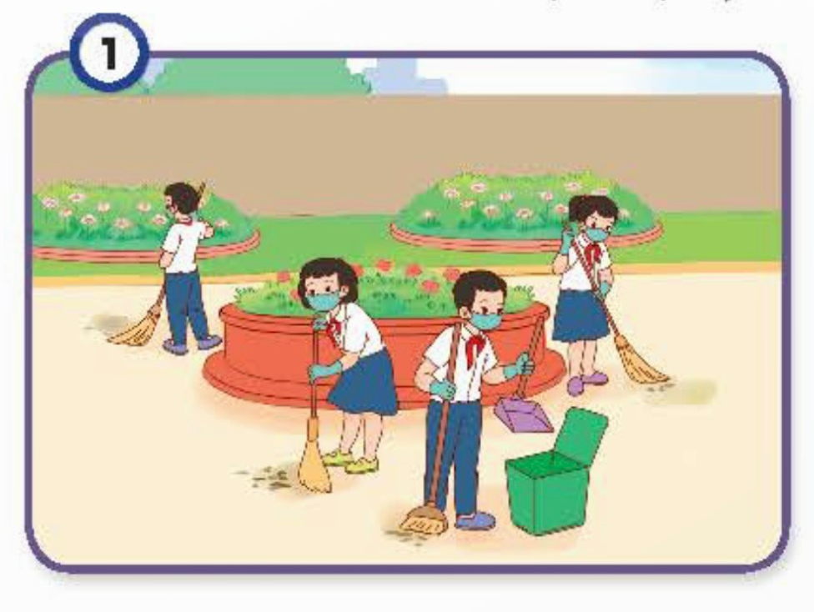
Nhận xét việc làm của các nhân vật trong tranh và nêu biểu hiện của việc làm đó.
Tranh 1: Các bạn nhỏ biết bảo vệ của công.
Biểu hiện: Cùng nhau làm vệ sinh chăm sóc, làm đẹp khuôn viên.
1

Slide 8
Cảm ơn bạn đã giúp mình vượt qua được thử thách đầu tiên.
1
4
2
3

Slide 9
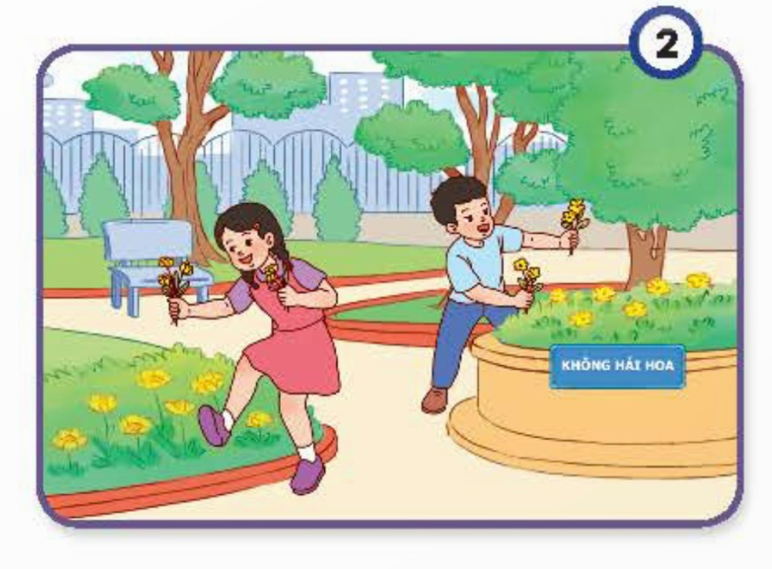
Nhận xét việc làm của các nhân vật trong tranh và nêu biểu hiện của việc làm đó.
Tranh 2: Các bạn nhỏ không biết bảo vệ của công.
Biểu hiện: Ngắt hoa, bẻ cành, làm hư hại bồn hoa nơi công viên.
2

Slide 10
Cảm ơn bạn đã giúp mình vượt qua được thử thách thứ 2. Chúng ta còn
2 thử thách nữa!
1
4
2
3

Slide 11
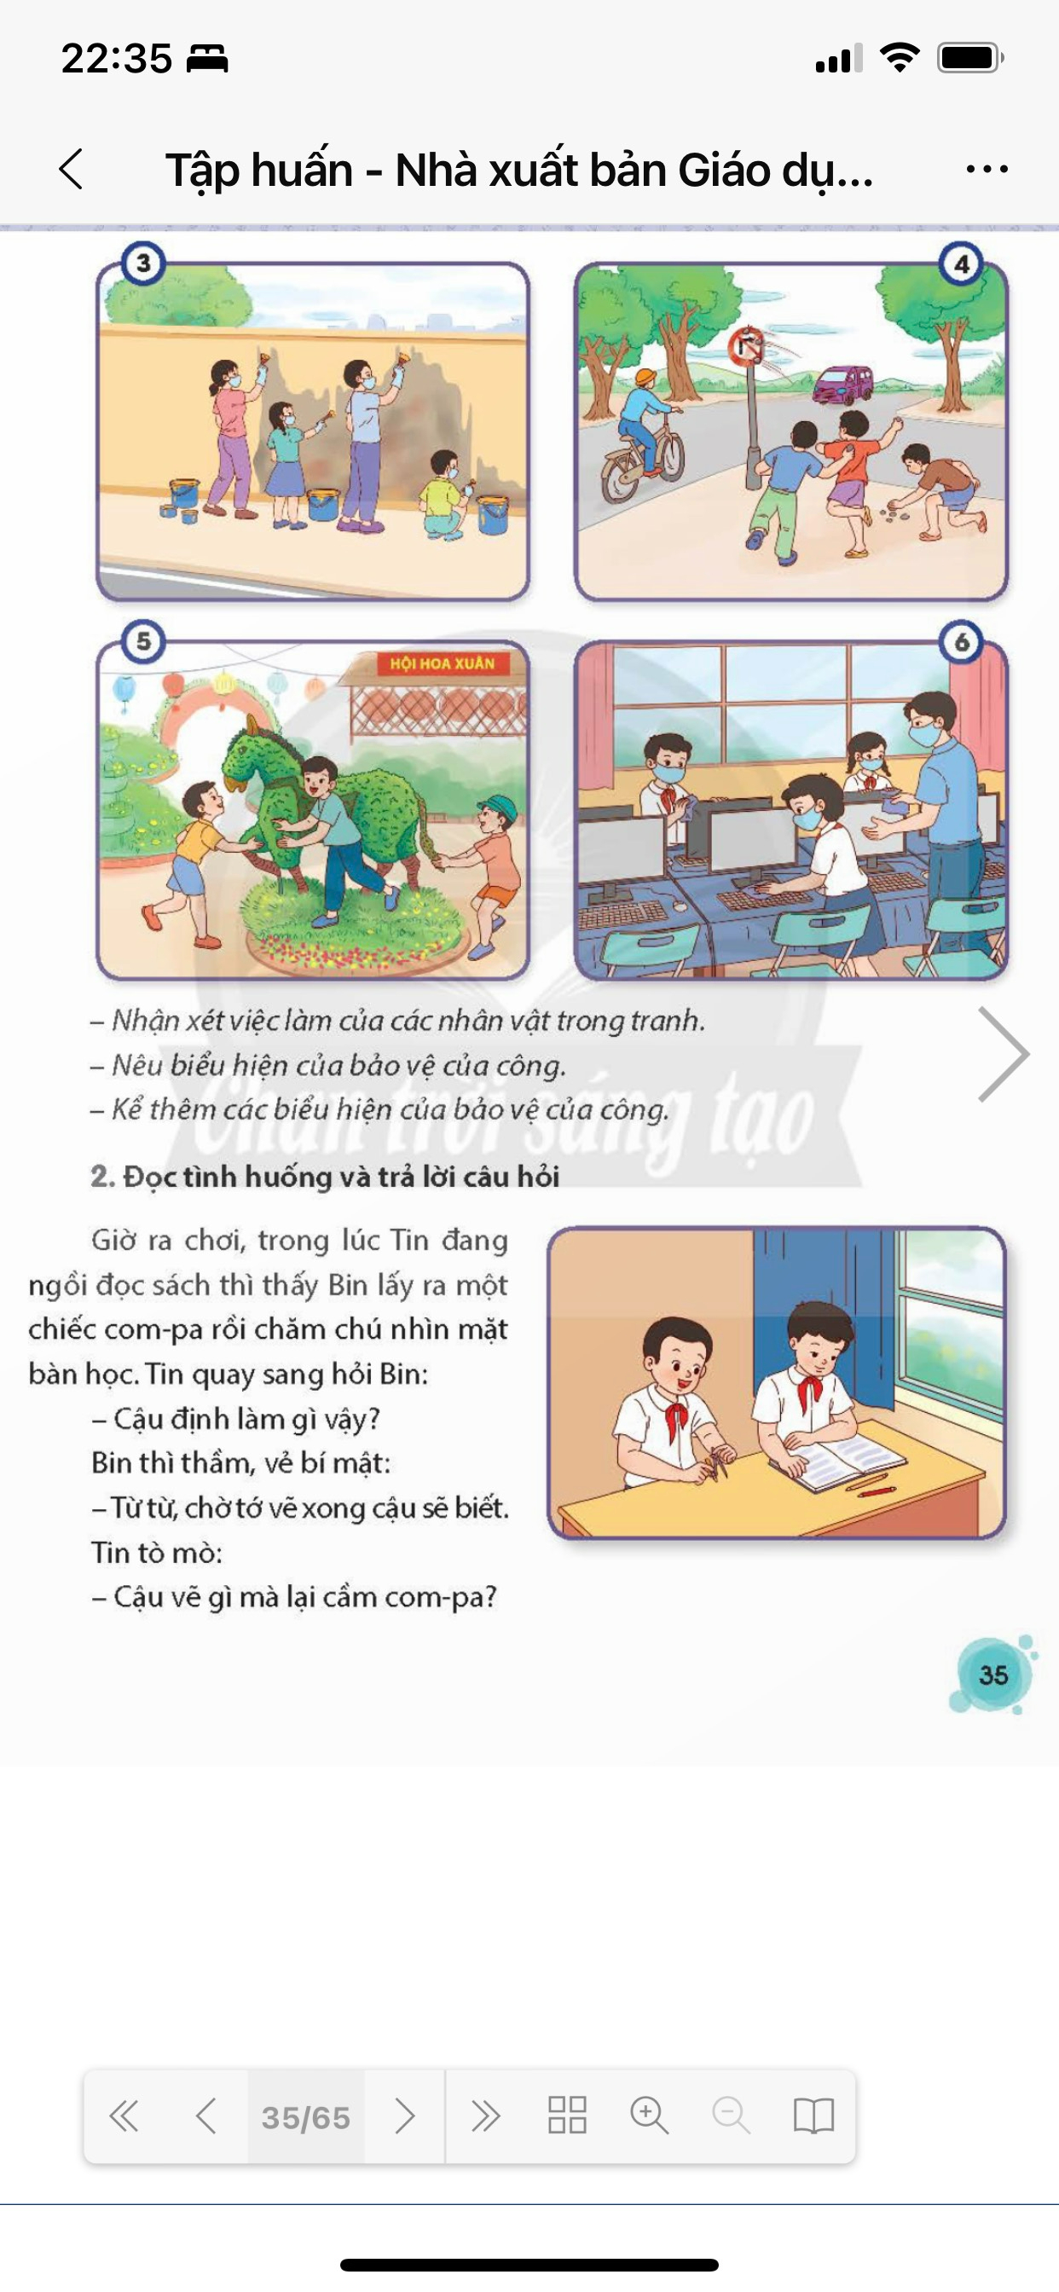
Nhận xét việc làm của các nhân vật trong tranh và nêu biểu hiện của việc làm đó.
Tranh 3: Các bạn nhỏ biết bảo vệ của công.
Biểu hiện: Cùng nhau bảo vệ, làm đẹp tường ở khu phố.
3

Slide 12
Cảm ơn bạn đã giúp mình vượt qua thêm
1 thử thách.
Chúng ta còn thử thách cuối cùng nữa thôi!
1
4
2
3

Slide 13
Nhận xét việc làm của các nhân vật trong tranh và nêu biểu hiện của việc làm đó.
Tranh 4: Các bạn nhỏ không biết bảo vệ của công.
Biểu hiện: Ném đá hư hại biển chỉ dẫn giao thông.
4

Slide 14
Tada, chúng ta đã vượt qua được thử thách cuối cùng rồi, các bạn giỏi quá!
1
4
2
3

Slide 15
Cảm ơn các bạn đã giúp mình qua sông thành công nhé.

Slide 16

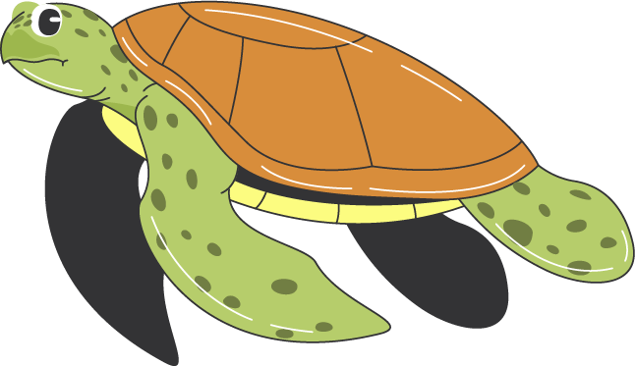
LUYỆN TẬP

Slide 17
HOẠT ĐỘNG 4
HOẠT ĐỘNG 4
Nhận xét các ý kiến sau

Slide 18



rùa con
rùa con
Bắt đầu

Slide 19

rùa con
rùa con
Trò chơi gồm 6 ý kiến
Ở mỗi ý kiến, các em sẽ có thời gian 10 giây
để đưa ra đáp án.
Để trả lời, em sẽ giơ thẻ màu tương ứng với
màu đáp án:
Sai
Đúng
Các em có thời gian 1 phút để chuẩn bị các thẻ màu nhé!

Slide 20
1
Không xả rác, vẽ bậy nơi công cộng là cách bảo vệ của công.
Đúng
Vì đó là những việc làm giúp cảnh quan,
môi trường xung quanh được sạch sẽ, đẹp đẽ.

Slide 21
2
Bảo vệ của công là chỉ cần giữ gìn, tiết kiệm tài sản của gia đình mình.
Sai
Vì của công còn là những tài sản ở bên ngoài
gia đình, thuộc về tài sản của nhiều người khác.

Slide 22
3
Sử dụng tiết kiệm, giữ gìn cẩn thận các đồ dùng của trường lớp cũng là bảo vệ của công.
Đúng
Vì đó là những việc làm tốt để bảo vệ tài sản chung của nhà trường.

Slide 23
4
Của công là tài sản chung, mọi người đều có trách nhiệm bảo vệ, giữ gìn.
Đúng
Vì nó mang lại lợi ích chung cho nhiều người nên ai cũng phải có trách nhiệm bảo vệ.

Slide 24
5
Bảo vệ của công là trách nhiệm riêng của công an.
Sai
Vì đó là trách nhiệm của tất cả mọi người.

Slide 25
6
Bảo vệ của công là góp phần phát triển
quê hương, đất nước giàu đẹp.
Đúng
Vì bảo vệ của công giúp tài sản chung được
sử dụng lâu bền, có hiệu quả.

Slide 26
HOẠT ĐỘNG 5
HOẠT ĐỘNG 5
Em đồng tình hay không đồng tình với việc làm của nhân vật nào sau đây? Vì sao?
Em đồng tình hay không đồng tình với việc làm của nhân vật nào sau đây? Vì sao?

Slide 27
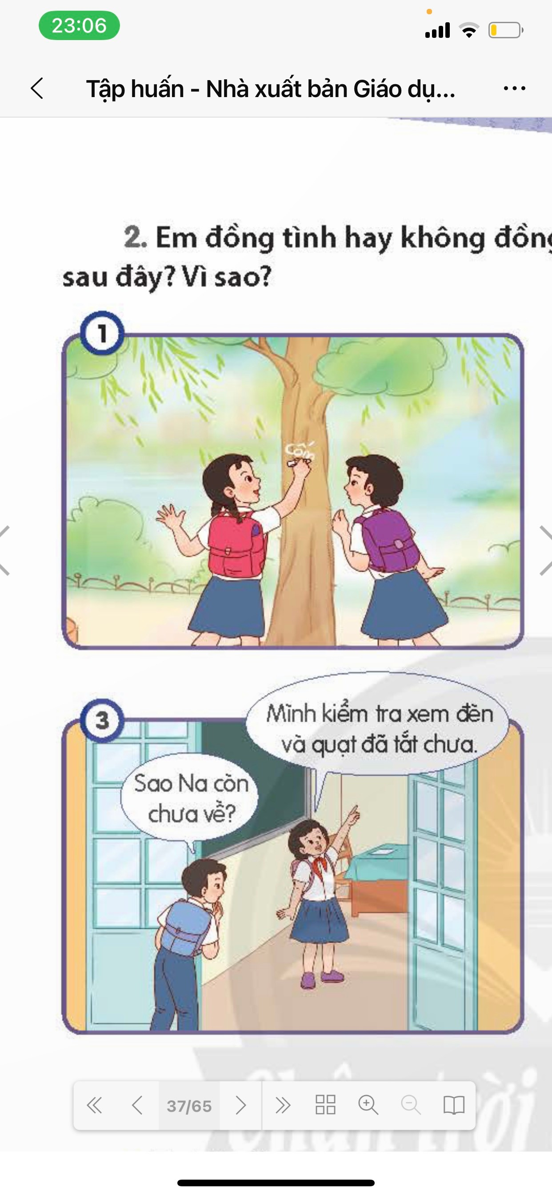

Em có đồng tình với việc làm này không? Vì sao?
Không đồng tình
Vì việc khắc tên mình lên thân cây sẽ làm hư hại cây trồng và làm mất mĩ quan nơi công cộng

Slide 28
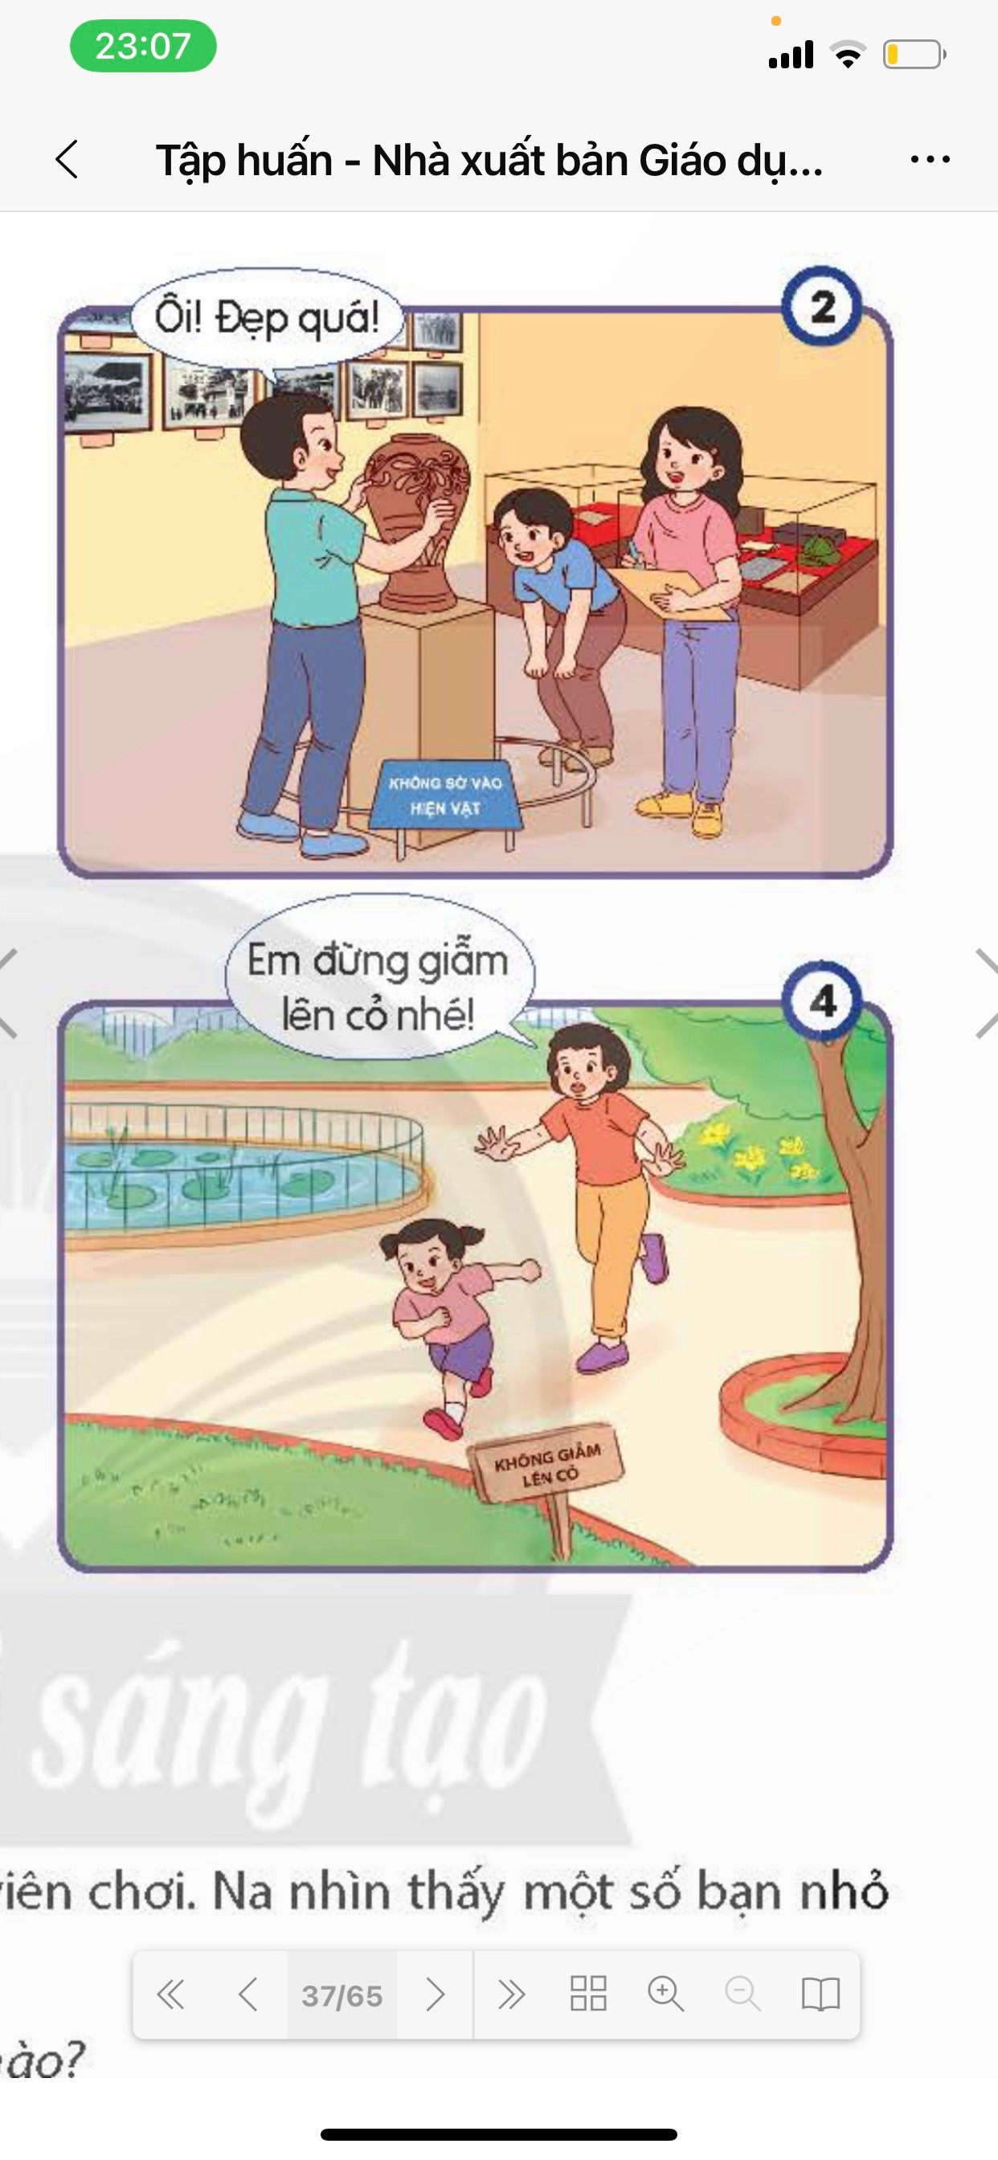
Em có đồng tình với việc làm này không? Vì sao?
Không đồng tình
Vì việc sờ vào hiện vật trong bảo tàng sẽ làm
hư hại hiện vật.

Slide 29

Em có đồng tình với việc làm này không? Vì sao?
Đồng tình
Vì tắt điện và quạt khi rời khỏi phòng học là
bảo vệ tài sản phòng học (hạn chế chập điện) và
tiết kiệm điện cho nhà trường

Slide 30
Em có đồng tình với việc làm này không? Vì sao?
Đồng tình
Vì việc ngăn em nhỏ giẫm vào thảm cỏ là để
bảo vệ mĩ quan và tài sản chung của công viên.

Slide 31
HOẠT ĐỘNG 6
HOẠT ĐỘNG 6
Xử lý tình huống
Xử lý tình huống

Slide 32


THẢO LUẬN
NHÓM BỐN

Slide 33
Tình huống 1
Tình huống 1
Chủ nhật, Na cùng mẹ ra công viên chơi. Na nhìn thấy một số bạn nhỏ đang nhảy lên ghế đá.
Nếu là Na, em sẽ ứng xử như thế nào?
Tình huống 2
Tình huống 2
Đi vệ sinh xong, Bin và Tin bước ra thì thấy một vòi nước
vẫn đang xả, nước tràn xuống mặt sàn. Vừa lúc ấy, tiếng trống báo hết giờ ra chơi vang lên. Bin nói với Tin: "Vòi nước bị hỏng rồi, mình làm gì, Tin ơi?"
Nếu là Tin, em sẽ làm gì?

Slide 34
Tình huống 3
Tình huống 3
Tuần này, Cốm được giao nhiệm vụ đóng các
cửa sổ lớp sau mỗi buổi học. Cốm nói với Na:
“Không đóng cửa sổ cũng có sao đâu nhỉ?”.
Nếu là Na, em sẽ làm gì?
Tình huống 4
Tình huống 4
Ở làng của Bông, mọi người cùng nhau trồng hoa ven đường. Hoa nở rất đẹp, trông thật ấn tượng. Nghe tin bạn Na từ thành phố về thăm quê, Bông nói: “Mình sẽ hái một bông hoa thật to ở đường làng để tặng Na“.
Nếu là bạn của Bông, em sẽ khuyên Bông điều gì?

Slide 35

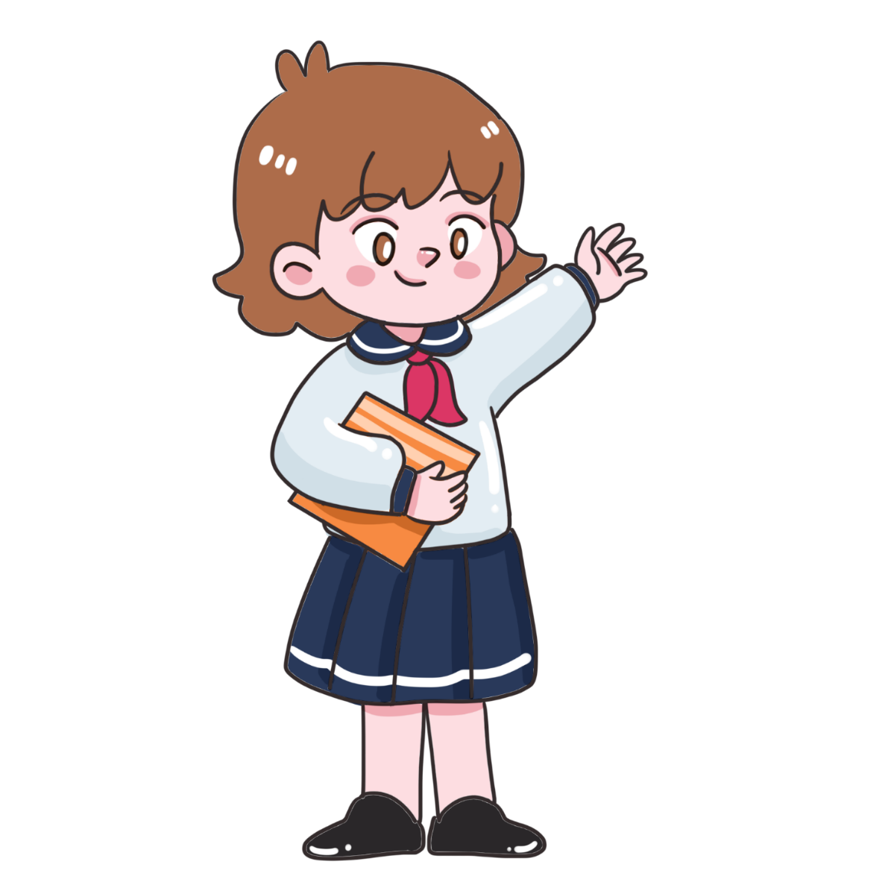


CHIA SẺ TRƯỚC LỚP
Tai nghe
Mắt dõi

Slide 36
CÙNG NHAU NHẬN XÉT
Tiêu chí đánh giá
Nhóm có nhiều ý kiến nhất.
Nhóm có ý kiến hay nhất.

Slide 37
Tình huống 1
Tình huống 1
Chủ nhật, Na cùng mẹ ra công viên chơi. Na nhìn thấy một số bạn nhỏ đang nhảy lên ghế đá.
Nếu là Na, em sẽ ứng xử như thế nào?
Em sẽ khuyên các bạn nhỏ không được làm như thế nữa. Vì hành động đó sẽ làm hư hại tài sản chung của công viên. Em cũng có thể báo với người lớn
ở xung quanh để cùng ngăn chặn những việc là ấy.

Slide 38
Tình huống 2
Tình huống 2
Đi vệ sinh xong, Bin và Tin bước ra thì thấy một vòi nước
vẫn đang xả, nước tràn xuống mặt sàn. Vừa lúc ấy, tiếng trống báo hết giờ ra chơi vang lên. Bin nói với Tin: "Vòi nước bị hỏng rồi, mình làm gì, Tin ơi?"
Nếu là Tin, em sẽ làm gì?
Trên đường vào lớp, nếu gặp thầy cô hoặc nhân viên nhà trường, em sẽ báo ngay để người lớn kịp thời
xử lí. Nếu không gặp được ai, em sẽ vào lớp báo ngay với thầy/cô giáo.

Slide 39
Tình huống 3
Tình huống 3
Tuần này, Cốm được giao nhiệm vụ đóng các
cửa sổ lớp sau mỗi buổi học. Cốm nói với Na:
“Không đóng cửa sổ cũng có sao đâu nhỉ?”.
Nếu là Na, em sẽ làm gì?
Em sẽ nói với bạn Cốm biết về lợi ích của việc đóng cửa sổ như tránh mưa gió lùa vào phòng học, tránh côn trùng bay vào và bảo vệ tài sản bên trong lớp học.

Slide 40
Tình huống 4
Tình huống 4
Ở làng của Bông, mọi người cùng nhau trồng hoa ven đường. Hoa nở rất đẹp, trông thật ấn tượng. Nghe tin bạn Na từ thành phố về thăm quê, Bông nói: “Mình sẽ hái một bông hoa thật to ở đường làng để tặng Na“.
Nếu là bạn của Bông, em sẽ khuyên Bông điều gì?
Em sẽ nói với Bông là hoa ở đường làng cũng là của công, tạo nên nét đẹp cho cảnh quan làng xóm. Vì thế, không hái hoa tặng bạn mà có thể tặng những món quà khác cho bạn.

Slide 41

DẶN DÒ
DẶN DÒ
1. GV GHI DẶN DÒ Ở ĐÂY.
2. GV GHI DẶN DÒ Ở ĐÂY.
3. GV GHI DẶN DÒ Ở ĐÂY.
4. GV GHI DẶN DÒ Ở ĐÂY.

Slide 42





Xin chào và hẹn gặp lại!

